Slide 1
Paragraaf 12.2
Europa en zijn pluriforme samenleving

Slide 2
Kenmerkend aspect
(47) De eenwording van Europa
(49) De ontwikkeling van pluriforme en multiculturele samenlevingen

Slide 3
Lesdoelen
Na deze les:
Kun je de ontwikkeling van de Europese eenwording uitleggen en verklaren waarom deze eenwording deze ontwikkeling heeft doorgemaakt.
Je kunt de motieven en de gevolgen van Europese eenwording uitleggen en verklaren.
Je kunt de ontwikkeling van Nederland als mono-culturele samenleving naar multiculturele samenleving verklaren.

Slide 4
Motieven Europese samenwerking:
EGKS / EEG / EU = Supranationale organisatie (staat boven de nationale staten)
1) ANGST VOOR EEN OORLOG
1951 Oprichting EGKS (Europese Gemeenschap voor Kolen en Staal) → Door samen te werken op gebied van (oorlogsindustrie-)grondstoffen maak je de kans op conflicten kleiner en zal de vrede gewaarborgd blijven!
2) ECONOMISCHE GROEI REALISEREN
1957 Oprichting EEG (Europese Economische Gemeenschap) = met name samenwerking + stimuleren van modernisering van de landbouw.
3) DEMOCRATIE BEVORDEREN
EIND jaren ‘70 ‘democratiseren’ van oude dictaturen (Spanje, Portugal, Griekenland) = stimuleren van democratie + sociale en economische hulp bieden.
http://www.schooltv.nl/video/nieuwsuur-in-de-klas-waarom-een-eu/#q=EGKS

Slide 5
Examenvraag
De economische samenwerking in Europa begon in 1948 met de oprichting van de OEES (Organisatie voor Europese Economische Samenwerking). In 1950 volgde de oprichting van de EGKS (Europese Gemeenschap voor Kolen en Staal), die uitgroeide tot de EU (Europese Unie).
Deze economische samenwerking wordt in verband gebracht met:
− de crisis van het wereldkapitalisme van de jaren dertig en
− de Tweede Wereldoorlog.
4p Leg dit verband voor beide onderdelen uit.

Slide 6
Antwoord examenvraag
maximumscore 4
Voorbeeld van een juist antwoord is:
Het ontstaan van economische samenwerking in Europa houdt verband:
• met de crisis van het wereldkapitalisme van de jaren dertig, omdat de politici van na de oorlog door economische samenwerking wilden voorkomen dat er ooit weer zo’n internationale crisis zou kunnen
ontstaan 2
• met de Tweede Wereldoorlog, omdat economische samenwerking tussen de landen van Europa een voorwaarde was om hulp van de Verenigde Staten te krijgen voor de wederopbouw/samenwerking een nieuwe oorlog kon voorkomen 2

Slide 7
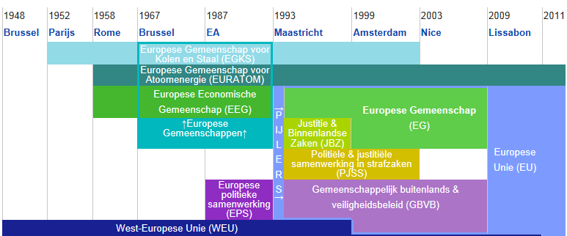
Ontwikkeling Europese Samenwerking
Waarom wordt de Europese samenwerking opgericht? Om de vrede in Europa te handhaven?
Is dit gelukt?
Europese macht is steeds groter geworden

Slide 8
1992-1993 Verdrag van Maastricht
= Europese Economische Gemeenschap → Europese Unie
= Politieke + Economische invloed van Europa wordt steeds groter.
Oorzaken:
Val van het communisme → uitbreiding van aantal lidstaten (Oostbloklanden willen aansluiten bij welvaart van West-Europa + nieuwe democratieën veilig stellen.)
Meer beleidsterreinen onder invloed van Europese Unie (Europese wetgeving gaat boven nationale wetgeving)
Invoering gezamenlijke munt: Euro.

Slide 9
Gevolgen Europese samenwerking
Positief
Negatief
Lange periode van vrede (geen grote Europese oorlogen geweest)
Welvaartsgroei
Euroscepsis =
  Europese Unie is niet democratisch genoeg.
  Angst voor verlies van eigen cultuur en tradities
  Angst bij rijke landen dat zij nog meer moeten betalen aan ‘Europa’.
  Moeite om tot echte samenwerking te komen: denk aan Griekenland, vluchtelingencrisis, aanpak terrorisme

Slide 10
Examenvraag
Het eerste Eurovisie Songfestival vond plaats in 1956.
België, Frankrijk, Italië, Luxemburg, Nederland, West-Duitsland en Zwitserland deden ieder met twee liedjes mee, gezongen in de eigen taal.
2p Geef aan:
− welke politieke ontwikkeling uit de tweede helft van de twintigste eeuw door het Eurovisie Songfestival werd ondersteund en
− waardoor dit Songfestival hieraan kon bijdragen.

Slide 11
Antwoord examenvraag
maximumscore 2
Voorbeeld van een juist antwoord is:
• Het Eurovisie Songfestival moest bijdragen aan de eenwording van Europa 1
• Door het samen organiseren van een festival / genieten van een deel van elkaars cultuur werd de Europese band / een gevoel van eenheid versterkt 1

Slide 12
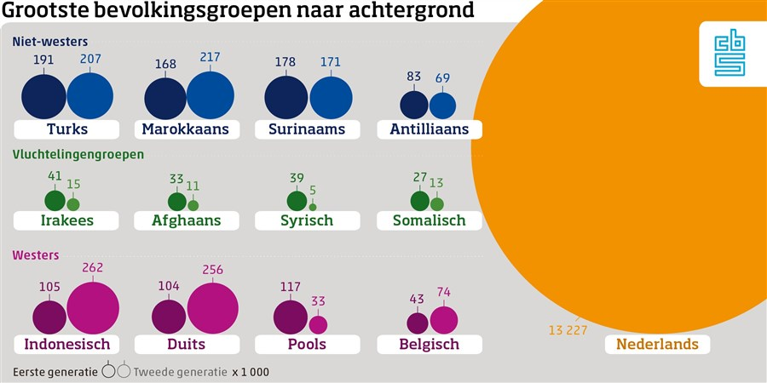
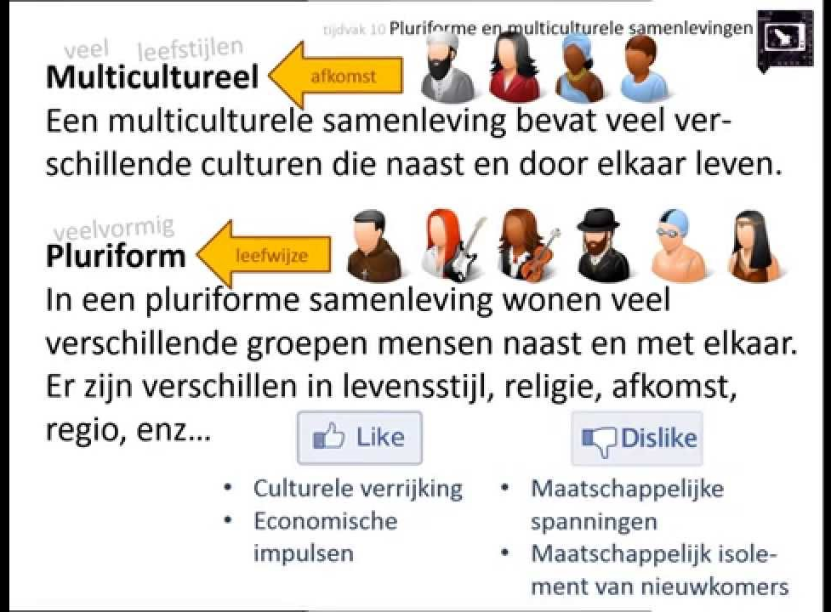
De ontwikkeling van Nederland naar multiculturele / pluriforme samenleving:

Slide 13
Ontwikkeling naar een multiculturele samenleving
Tot +/- 1945 is Nederland een praktisch mono-culturele samenleving.
1945-1949 komst Indonesiërs i.v.m. de onafhankelijkheid van Nederlands-Indië
Jaren ‘60 komst arbeidsmigranten (gastarbeiders) + later gezinshereniging uit Turkije, Marokko, Italië.
Vanaf 1975 komst Surinamers i.v.m. de onafhankelijkheid van Suriname.
Vanaf jaren ‘90 / jaren ’00: komst politieke vluchtelingen
  1992: veel asielzoekers uit oorlogsgebied in voormalig Joegoslavië
  1994: door verscherpt asielbeleid in Duitsland meer asielzoekers in omringende landen
  1997-2000: veel asielzoekers uit oorlogsgebied in Afghanistan, Irak en Kosovo
  2008: veel asielzoekers uit oorlogsgebied in Somalië en Irak
  2014 en daarna: veel asielzoekers uit oorlogsgebied in Syrië

Slide 14
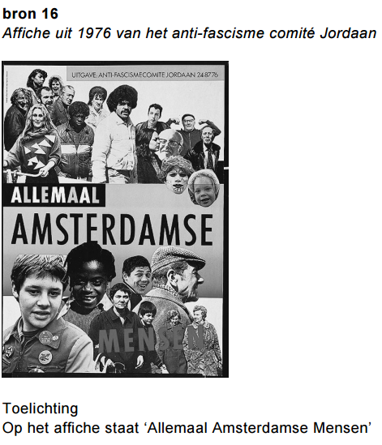
Examenvraag
Vraag 1
Gebruik de bron
In de jaren zeventig van de twintigste eeuw is Amsterdam toneel van een ingrijpend sociaal-cultureel veranderingsproces.
(2p) Leg uit, met een element uit de bron, om welk veranderingsproces het hier gaat.

Slide 15
Antwoord examenvraag
maximumscore 2
Een juist antwoord bevat:
• Een uitleg dat het hier gaat om het ontstaan van de multiculturele samenleving 1
• Met een daarbij passende verwijzing naar het affiche 1

Slide 16
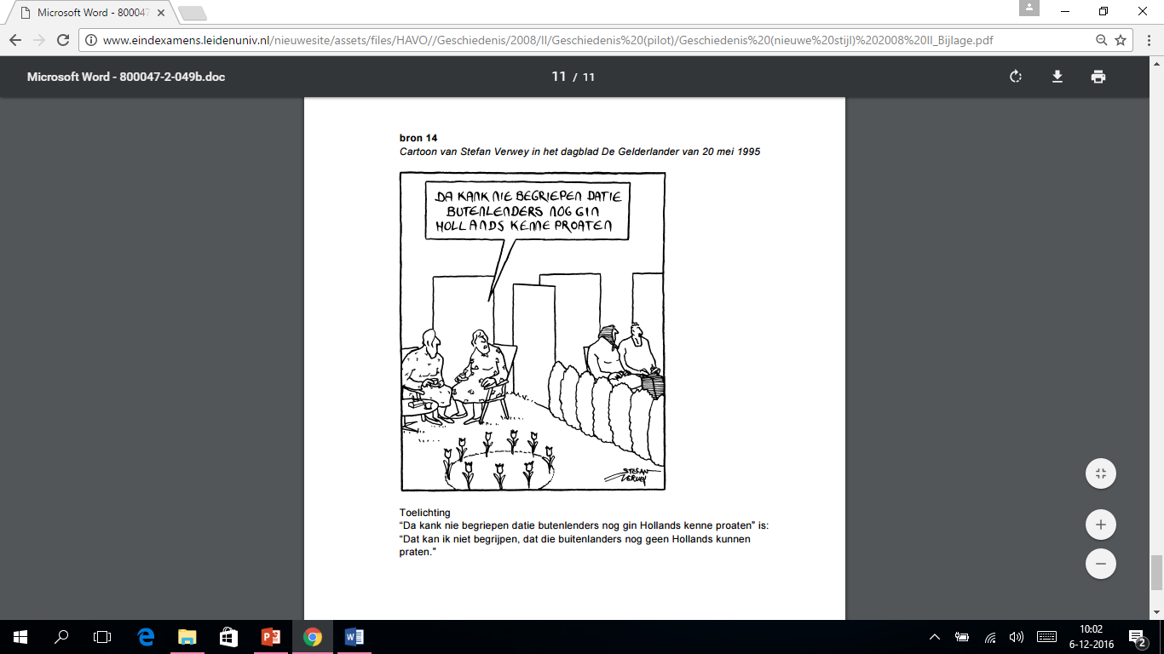
Examenvraag
Gebruik bron 14.
Stefan Verwey levert in deze prent commentaar op een maatschappelijk verschijnsel.
(2p) Leg uit wat zijn commentaar is.

Slide 17
Antwoord examenvraag
maximumscore 2
Kern van een juist antwoord is dat Stefan Verwey de houding van veel Nederlanders tegenover de multiculturele samenleving bekrompen/kortzichtig vindt want de Nederlandse dames op de prent verwijten de moslimvrouwen dat ze geen Nederlands kunnen praten, terwijl ze zelf ook geen goed Nederlands spreken .

Slide 18
Lesdoelen gehaald?
KUN JE NU HET VOLGENDE OPSCHRIJVEN?
Kun je de ontwikkeling van de Europese eenwording uitleggen en verklaren waarom deze eenwording deze ontwikkeling heeft doorgemaakt.
Je kunt de motieven en de gevolgen van Europese eenwording uitleggen en verklaren.
Je kunt de ontwikkeling van de Nederlandse multiculturele samenleving in fases noemen en verklaren.

